Slide 2
Frases Preposicionales
Prepositional phrases indicate where someone or something is located in relation to someone or something else
Utiliza el verbo “ESTAR” con las frases preposcionales
How you feel and WHERE YOU ARE,
Always use the verb ESTAR!

Slide 3
ESTAR (en el presente)
estoy | estamos
estás | estáis
está | están

Slide 4
A la izquierda

Slide 5
A La Derecha

Slide 6
Arriba

Slide 7
abajo

Slide 8
Enfrente de

Slide 9
Detrás De

Slide 10
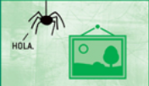
Arriba de

Slide 11
Abajo de

Slide 12
Dentro de / En

Slide 13
Afuera de

Slide 14
Cerca de

Slide 15
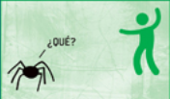
Lejos de

Slide 16
Al lado de

Slide 17
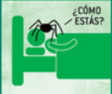
Sobre / encima de

Slide 18
Debajo de

Slide 19
entre

Slide 20
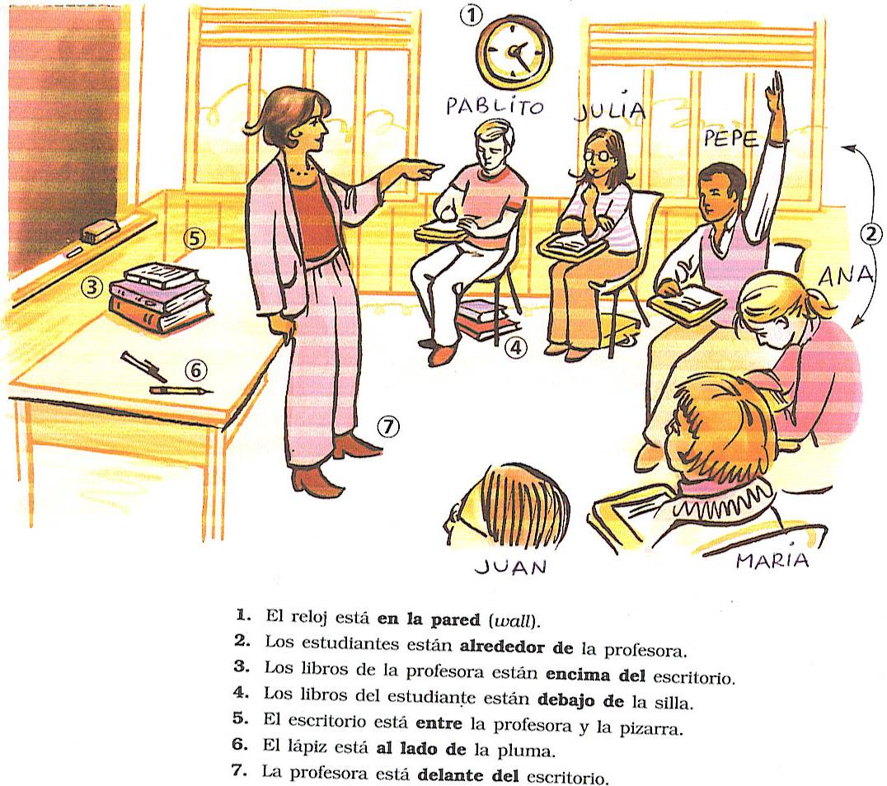
1. El reloj está ________ las ventanas.
2. La pizarra está ________ la profesora.
3. El lápiz está __________ la pluma.
4. El escritorio está _____ la profesora y la pizarra.
5. Julia está _________ Pepe.
6. Juan está ________ Pablito.
7. Ana está ___________ Pepe.
8. Pablito, Julia y Pepe están __________ las ventanas.
9. La profesora está _________ el escritorio.
10. Los libros de Pablito están ________ Juan.
entre
detrás de
cerca de
entre
a la izquierda de
lejos de
a la derecha de
cerca de
delante d
lejos de

Slide 21
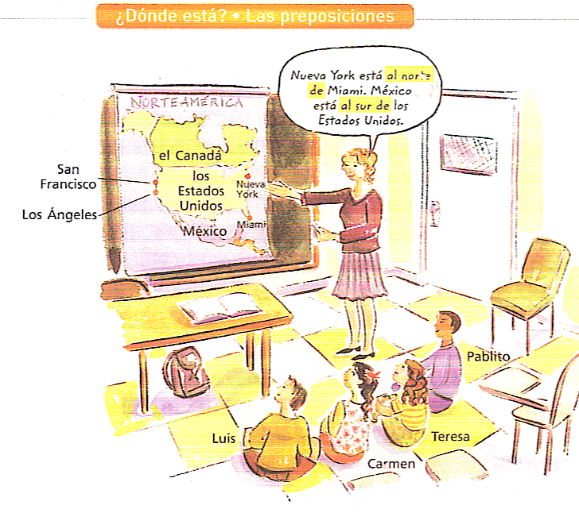
la silla
Teresa
la profesora
la puerta
San Francisco
la mesa
el mapa

Slide 22
Este país está cerca de Paraguay.
Está lejos de Venezuela. Está al lado de Chile y está debajo de Bolivia. ¿Qué país es?
Este país está al lado del océano. Está cerca de Venezuela pero está lejos de Ecuador. Este país está debajo de Venezuela y está encima de Uruguay. ¿Qué país es?
Este país está entre un país grande y otro pequeño. Está lejos de Brasil, pero está cerca de El Salvador. Está delante de Costa Rica y está detrás de Colombia. ¿Qué país es?

